Slide 1
Sårbare børn og unge Socialpædagogerne Nordjylland d. 29.11.2019
Friluftsrådet marts 2018

Slide 2
Forventningsafstemning
Notes:
Den nye historie
Det nye narrativ

Slide 3
7 ud af 10 plejebørn modtager støtte
Børn i familiepleje har ofte udfordringer,
der betyder, at de har behov for behandling eller støtte.
Knap 7 ud af 10 modtager støtteforanstaltninger under anbringelsen.
(VIVE 2018)

Slide 4
Hvad kommer vi omkring
Hvad er sårbarhed ?
Når man er sårbar er man så også udsat?
Hvornår er man udsat?
Hvem har definitionsretten?
Hvad gør det ved os, at vores plejebarn fortæller historier. Nogen ville kalde det at barnet lyver?
Hvad er en løgn?

Slide 5
Magtposition contra Samarbejdsposition

Slide 6
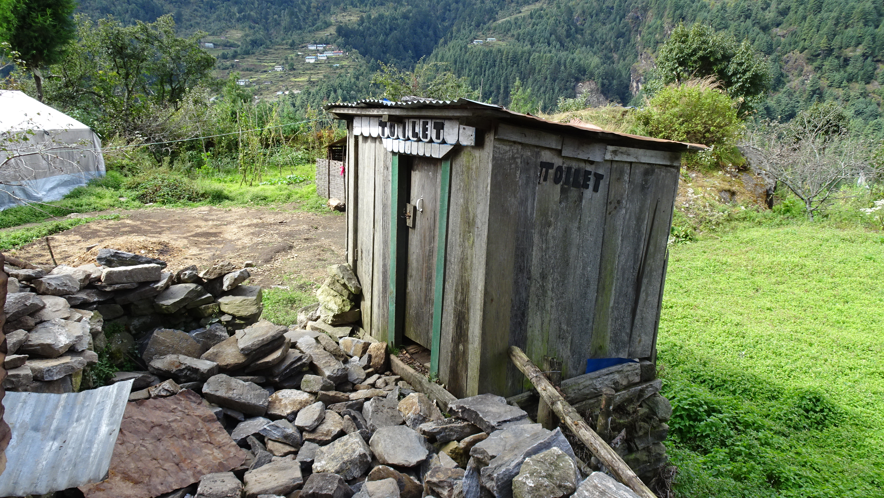
Vores ramme
10.00 – 13.00
Indlagte pause

Slide 7
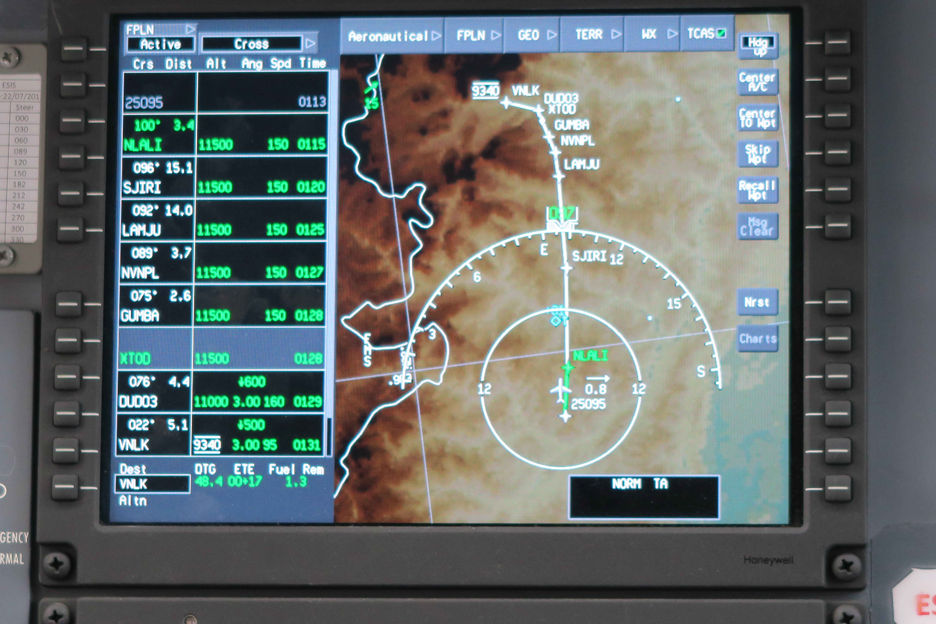
Christian Ingerslev Overvad
Livet før de 30
30 og hvad så: 1992, EM i bold,
Slem tørke. Juni mdr.
- 1 mm. Regn 351 soltimer.
Den kolde krig blev erklæret slut.

Slide 8
Beskæftigelse
Himmelbjerggården, Socialpædagog
Toftevænget, Socialpædagog
Tjørnholdt, Leder
Højen, Leder
Familieplejen Silkeborg kommune, Supervisor
Plejefamilie, Plejefar siden bedstefar
Ungeenheden i Syddjurs kommune, Leder
TR
Bestyrelsesmedlem SL og HB medlem SL
Supervisor
Underviser, Via University College PUP mm.
Foredragsholder

Slide 9
Hvad er sårbarhed
Sårbarhed henviser til manglende evne til at modstå virkningerne af et fjendtligt miljø.
Et sårbarhedsvindue er en tidsramme inden for hvilken forsvarsforanstaltninger mindskes, kompromitteres eller mangler.
Wikipedia (engelsk)

Slide 10
Hvad er udsathed?
..
Forskningen på området er også tøvende over for at give en fast og præcis definition af socialt udsathed blandt børn.
Det mest entydige resultat, der kan hentes fra forskningen er, at:
social udsathed opstår, når risikofaktorer i bestemte kombinationer optræder over længere tid.
Det typiske er med andre ord, at der er flere faktorer på spil, der tilsammen bidrager til, at barnets situation bliver udsat, således at:
det er ophobningen, der belaster børn, og den, som derfor bør undgås
Niels Ploug 2007 SFI

Slide 11
Iagttagelse og fortolkning
Den måde, vi tænker, at sådan her ER det her barn …
Den måde, vi tænker, at det her barn er sådan et, der (altid) GØR sådan …
Bliver også nemt til den måde vi:
Vi taler om barnet til barnet
Vi handler i forhold til barnet
Vi beskriver barnet på over for andre (fx barnets forældre, skolen, sagsbehandlere etc).

Slide 12
Fordomme
Ved du, hvad folk tit spørger mig om,
når de finder ud af, jeg er anbragt.
De spørger, om jeg har brudt loven,
om jeg har en plettet straffeattest.
Hvad har de to ting med hinanden at gøre?
Hvorfor skal jeg bevise min uskyld?
Hvorfor skal I kigge på mig,
som om jeg er en tikkende bombe,
der snart vil fucke op?
Notes:
Når der er svaret på de ovenstående bliver jeg mødt med. Ryger du også hash.

Slide 13
Børn og unge er på en og samme gang…
Kompetente - inkompetente
Vidende - uvidende
Reflekterede - ureflekterende
Intentionelle - ubevidste
Robuste aktører i eget og andres liv - Sårbare objekter for andres handlinger, fortolkninger og beslutninger

Slide 14
Børn og unge er på en og samme gang…
HVAD DER VISER SIG,
VIL I HØJ GRAD AFHÆNGE AF OMSTÆNDIGHEDERNE
Jens der både kan være i stand til at koncentrere sig og have koncentrationsvanskeligheder på en og samme gang.
Ex: I hjemmet et på Landbohøjskolen noget andet.

Slide 15
Sproget er som en lygte, -
det vi taler om, er det,
vi bliver i stand til at se.
(Peter Lang)

Slide 16
Når fokus rettes mod, hvad er der galt med
barnet – og ikke mod hvad er der galt med
omgivelserne, er der en fare for, at barnets
udsathed forstærkes, snarere end barnets
udvikling fremmes….

Slide 17
Når vi stiller det forkerte spørgsmål
Børns handlinger er udtryk for overlevelsesstrategier – det bedst mulige at gøre på det givne tidspunkt
Når voksne oplever afmagt - spørger de, hvad er der galt med barnet?
Voksnes afmagt kan blive identitetsskabende for barnet
I stedet for at spørge, hvad er der galt med barnet så spørg, hvad holder liv i barnets overlevelsesstrategierne
(Søren Hertz)

Slide 18
Børn og unges signaler på mistrivsel – ”Invitationer” (Søren Hertz)
Forudsætningen for at kunne hjælpe udsatte børn og unge er, at de voksne omkring dem opdager selv små signaler på, at de ikke trives og udvikler sig, som de skal.
Meget tyder på, at indsatsen på trods af tidlige signaler mange gange først starter, når problemerne har vokset sig store.
(KL, 2015)

Slide 19
Signaler på at børn ikke trives
Hvilke signaler – (tidlige) tegn – bør vi særligt være opmærksomme på?
Hvilke tidlige tegn på udsathed kan vi reagere forebyggende på?

Slide 20
Signaler særligt fra små børn
Barnet er flygtig og ukritisk i sin kontakt i forhold til fremmede
Barnet afviser, undviger kontakt
Manglende tilknytning til omsorgspersonen
Barnet er uroligt, omkringfarende og hyperaktivt
Barnet er forsømt (m.h.t. hygiejne, påklædning, mad)

Slide 21
Signaler særligt fra små børn fortsat.
Reguleringsproblemer (døgnrytme) ved de helt små børn
Spiseproblemer, søvnproblemer, trivselsproblemer
Hypersensitiv for stimuli (lyde, synsindtryk, smag, lugt)
Barnet er passivt eller sløvt og har manglende vitalitet
Barnet er utilfreds, græder meget, langvarig skrigene
Svær at trøste, berolige, stille tilfreds, virker utryg

Slide 22
Signaler for de større børn
Ikke alderssvarende vækst – vægt og højde – uden at der er organisk årsag
Ikke årstidssvarende beklædning
Forsømt hygiejne – snavset, uvasket, lugter, usoigneret
For lidt kost – barnet er ekstremt sultent
Dårlig tandhygiejne og mange huller i tænderne
Manglende madpakke, skoletaske/idrætstøj, kommer of for sent og har en del fravær fra skole

Slide 23
Signaler for de større børn forts.
Koncentrationsvanskeligheder i dagtilbud/skole
Urolig, skifter hele tiden beskæftigelse, afledes let
Motorisk urolig, i konstant bevægelse, anspændt muskulatur, kan ikke lide fysisk kontakt og berøring
Indlæringsvanskeligheder
Bliver meget påvirket af uro fra omgivelserne
Mange konflikter med andre børn, ”går i stykker”, skifter hurtigt humør
Ændring i adfærd, som ikke kan henføres til den almindelige udvikling

Slide 24
Signaler for de større børn forts.
Usædvanlig frygtsom, forskræmt, bedrøvet
Trist, indelukket, apatisk
Mangler nysgerrighed og interesse for omgivelserne
Isolation – trækker sig fra børnefællesskabet, leger kun med meget yngre børn eller bliver holdt udenfor af andre
Manglende livsglæde og initiativ
Tager få initiativer til kontakt
Søvnproblemer, mareridt
Er meget urolig og støjende

Slide 25
Signaler for de større børn - fortsat
Vedvarende konfliktfyldt forhold til forældrene
Ukritisk kontaktsøgende
Uformåenhed – kan ikke følge/være med
Kender ikke sociale spilleregler
Grænsesøgende
Overdrevet tilpasset – forsøger at opfylde andres behov og forventninger

Slide 26
Signaler for de unge
Forladthed/ensomhed
En stærk facade
Lavt selvværd og selvtillid
Koncentrationsproblemer – stress – svært ved indlæring
Ufrivillig vandladning og/eller afføring – dag/nat

Slide 27
Signaler for de unge forts.
Klager over mavesmerter, hovedpine, kaster op m.v. - er tit syg
For meget/for lidt kost/forkert kost – overvægt/undervægt
Spiseforstyrrelser
Trist, hæmmet, mimikfattig, tilbagetrukken, defensiv
Angst og bekymring for fremtiden
Føler sig anderledes/forkert

Slide 28
Signaler for de unge, fortsat
Selvskadelige handlinger/adfærd
Problemer med at kontrollere impulser (fx hyppige raserianfald, manglende kontrol over sin vrede)
Antisocial adfærd – aggressiv, destruktiv, udadreagerende
Misbruger alkohol og stoffer
Søger ”suset”
Begår kriminalitet

Slide 29
Signaler for de unge, fortsat
Motorisk urolig
Svigtende indsats i skolen – permanent eller periodevist
Problemer med venner og socialt tilhørsforhold
Overdrevent tilpasset
Dækker andres behov
”Klovner”/”fjoller”
Tidlig seksuel debut, kønssygdomme, graviditet

Slide 30
Motivforskning (Jenny Bohr, 2012)
BØRN MED KOGNITIVE VANSKELIGHEDER | Adfærds-udtryk - oplevet indefra | Adfærds-udtryk - oplevet udefra
Behovstyret (kan ikke udsætte sine behov) | ”Jeg aner ikke, hvad jeg skal gøre” (katastrofe) | ”Hun er simpelthen så egoistisk, hun tager ikke hensyn til andre!” (selv-centreret)
Opmærksomheds-vanskeligheder (kan ikke si eller sortere) | ”Hjælp, jeg oversvømmes af alle de ord” (overbelastning) | ”Han er altså aggressiv og utilregnelig” (voldelig)
Vanskeligheder med at skifte strategi (kan ikke omstille sig) | ”Jeg ved ikke, hvordan jeg skal komme i gang” (opgivenhed) | ”Hun gider ikke noget” (doven)
Impulsivitet (når ikke at tænke før handling) | ”Ups – nu brød jeg ind igen” (selvbebrejdelse) | ”Han er uhøflig og ligeglad med andre” (utilpasset)

Slide 31
Et menneskesyn
Hvis vi tænker, at børn ”opfører sig ordentligt”, hvis de VIL – at deres adfærd er viljestyret og konkrolleret - så kan vi sanktionere, skælde ud, give straf, irettesætte, sætte ind med straf og belønningsprogrammer etc.

Slide 32
Et andet menneskesyn
Hvis vi tænker børn ”opfører sig ordentligt”, hvis de KAN, da tænker
vi også, at ingen børn eksploderer, ingen børn vælger at være
utilpassede etc., hvis de kunne lade være. Ingen vælger bevidst at have
det dårligt med omgivelserne. Vores opgave bliver da at finde ud af,
hvad der er svært for barnet – hvad de kognitive udfordringer består i –
og hvordan vi kan bidrage til at barnet/den unge bliver motiveret for at
udvise en hensigtsmæssig adfærd.

Slide 33
Mennesker, der er traumatiserede, eller som på anden måde
lever med negative defineringer af sig selv, vil have vanskeligt
ved at ”godtage” beskrivelser af sig, der giver et andet billede
end det negative. De vil opleve ikke at kunne genkende sig selv
i et mere positivt billede.
(Anette Holmgren, 2008)

Slide 34
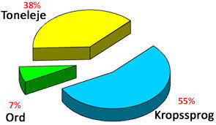
Den nonverbale kommuniktion
7 % Verbal - sproget, det, du siger
38 % Tonefald - Tempo, volumen, pauser, åndedrættet
55 % Mimik - Ansigt, kropssprog, øjnene, hvor tæt man er på hinanden

Slide 35
”JEG ER ET MONSTER”
Ovenstående er et udsagn fra en konkret ung på 17 ½ år :
” Se, hvad det er, du har liggende foran dig,
det fortæller jo, at jeg har ret”.

Slide 36
Løgne
https://www.google.com/url?sa=t&rct=j&q=&esrc=s&source=web&cd=2&ved=2ahUKEwiRpZTmtYjmAhXypIsKHfQbCAsQFjABegQIARAB&url=https%3A%2F%2Fwww.centerformentalisering.dk%2Floegne-og-alternative-fakta%2F&usg=AOvVaw0BLH7kqwa8T7gjweSshsFQ

Slide 38
Typer af Løgne
Hvide løgne
Kosmetiske løgne
Bevidste løgne
Dæk-historier
Vi lyver for hinanden 18 gange i timen jf. proffesor Robert Feldman. Gennemsnit 3 gange hvert 10 min.
100 test personer sætte sig overfor hinanden. Tale som om det var en jobsamtale. 12 løgne på 10 min.

Slide 39
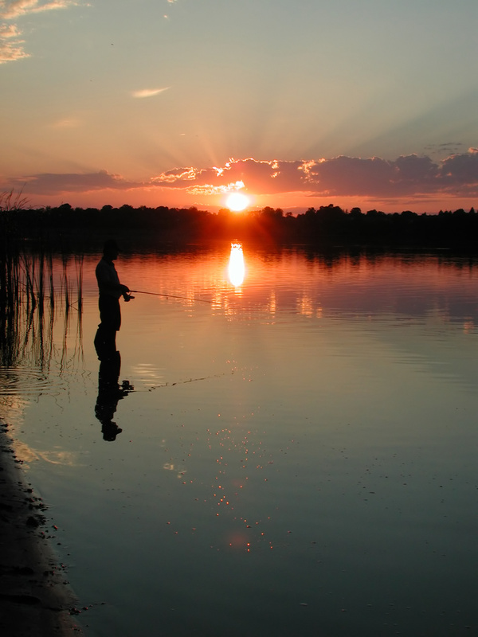
Hvide Løgne ”alle gør det”
Socialt betinget. Fx. få en samtale til at fungere.
Leve op til normer
Undgå pinlige situationer
Opbygge venskaber
Skader ikke nogle

Slide 40
Kosmetiske løgne
Formål at fremstå bedre, end man er.
Minus i god nok / minus i selvværd
Svært at se sig selv, som den man er!
Sammenhæng mellem lavt selvværd og kosmetiske løgne Børn der fortæller kosmetiske løgne, er sårbare overfor kritik og straf. Den der har det største problem med det kosmetiske løgne, er den der lyver selv. Arbejd med barnets lave selvværd og tal på nænsomvis om løgnen

Slide 41
Bevidste løgne
Formål at vinde andres tillid. Kan også være svindel og bedrag.
Undgå at fremstå som en tyv. ( Stein B)
At redde en selv.
Også for egen vindingsskyld

Slide 42
Dæk-historier
Psykens måde at holde virkeligheden på afstand
Det er ikke barnets intension at lyve. Man må realitetsorientere på nænsom vis. Husk, at det er sårbare og traumatiserede børn der fortæller disse historier. Straf og ydmygelse foran andre er ikke hensigtsmæssige.
Elementer af sandhed
Kunne se bagom
Eksempelvis angst

Slide 43
Ses hos mennesker der har været udsat for alvorligt omsvigt eller traumatiske hændelser
Ikke i overensstemmelse med virkeligheden
Elementer af sandhed

Slide 44
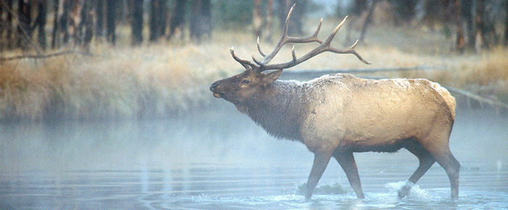
Hvad gør løgnen ved os og vores evne til at mentalisere

Slide 45
Niels Hausgaard - klogskab
”at være klog er at være
dygtig til at leve”

